Slide 1
Открытое акционерное общество «Российские железные дороги»
«Доступность российских железных дорог для пассажиров с ограниченными возможностями:существующая практика и планируемые улучшения»
Женева 2009
63 сессия рабочей группы КВТ ЕЭК ООН

Slide 2
Открытое акционерное общество «Российские железные дороги»
24 сентября 2008 года Правительство Российской Федерации подписало Конвенцию о правах инвалидов.
Работа проводится в рамках Стратегии развития железнодорожного транспорта РФ до 2030 года.
Реализуются программы развития пассажирского комплекса дальнего следования и пригородного сообщения, а также программа развития железнодорожных вокзалов до 2015 года.
В 2009 году ОАО «РЖД» приступило к разработке проекта программы обустройства вокзалов для людей с ограниченными физическими возможностями.
63 сессия рабочей группы КВТ ЕЭК ООН

Slide 3
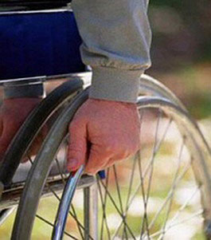
Открытое акционерное общество «Российские железные дороги»
Проект программы обустройства вокзалов для людей с ограниченными физическими возможностями
Цель программы:
создание комфортных и безопасных условий, отвечающих мировым требованиям и нормам, при которых маломобильные группы населения будут иметь доступ к объектам железнодорожной инфраструктуры.
Для достижения поставленных целей Программы потребуется решить следующие задачи:
- обеспечение гарантированной доступности вокзальных
услуг маломобильным группам населения; - повышение комплексной безопасности вокзалов и
привокзальных территорий для маломобильных групп населения
63 сессия рабочей группы КВТ ЕЭК ООН
Notes:
MOS-RRU003-20080512-MT1wm-r_c_cf
2

Slide 4
Открытое акционерное общество «Российские железные дороги»
Привокзальные площади, здания вокзалов и перроны вокзальных комплексов будут оснащены следующими специальными приспособлениями и оборудованием:
визуальной и звуковой информацией
телефонами-автоматами или иными средствами связи, доступными для инвалидов
приспособленными санитарно-гигиеническими помещениями;
пандусами и поручнями
пологими спусками
специальными указателями маршрутов движения инвалидов по территории вокзалов
пандусами и поручнями у лестниц привокзальных площадей, платформ
пандусами при входах в здания, пандусами или подъемными устройствами у лестниц на лифтовых площадках, а также при входах в надземные и подземные переходы
63 сессия рабочей группы КВТ ЕЭК ООН

Slide 5
Открытое акционерное общество «Российские железные дороги»
Компания планирует реализовать программу по обустройству вокзалов для людей с ограниченными физическими возможностями в период с 2009 по 2015 гг., объем необходимого финансирования более 3 млрд. рублей
млн. руб
63 сессия рабочей группы КВТ ЕЭК ООН

Slide 6
Открытое акционерное общество «Российские железные дороги»
Установка подъемников, ед.
Установка лифтов, ед.
Инвестиционные вложения
Оснащение информационным оборудованием
Нанесение тактильной разметки
63 сессия рабочей группы КВТ ЕЭК ООН

Slide 7
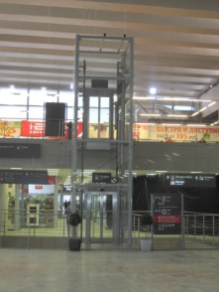
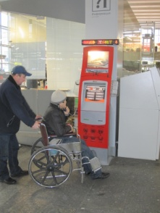
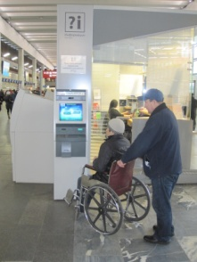
Открытое акционерное общество «Российские железные дороги»
Реновации Курского вокзала
63 сессия рабочей группы КВТ ЕЭС ООН

Slide 8
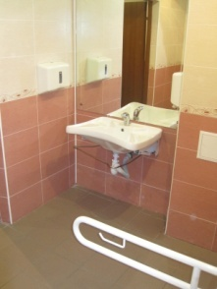
Открытое акционерное общество «Российские железные дороги»
Специализированная туалетная комната для пассажиров с ограниченными физическими возможностями
63 сессия рабочей группы КВТ ЕЭК ООН

Slide 9
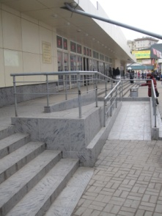
Открытое акционерное общество «Российские железные дороги»
Пандусы при входе в здания и на платформы
63 сессия рабочей группы КВТ ЕЭК ООН

Slide 10
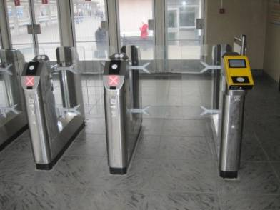
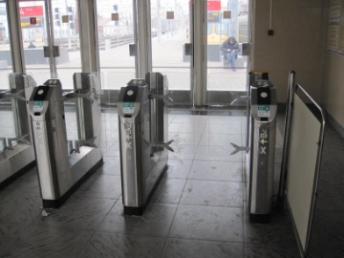
Открытое акционерное общество «Российские железные дороги»
Турникеты, обеспечивающие проход пассажиров в инвалидных колясках
63 сессия рабочей группы КВТ ЕЭК ООН

Slide 11
Открытое акционерное общество «Российские железные дороги»
63 сессия рабочей группы КВТ ЕЭК ООН

Slide 12
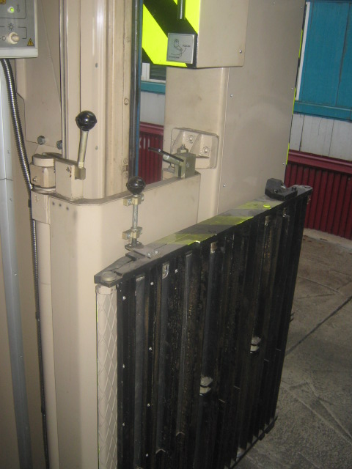
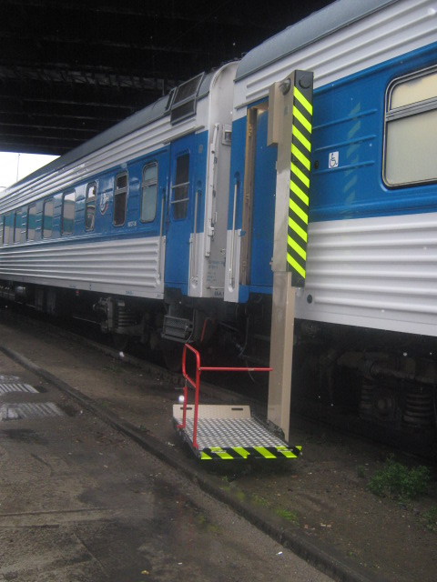
Открытое акционерное общество «Российские железные дороги»
Адаптация подвижного состава к проезду лиц в инвалидных колясках
63 сессия рабочей группы КВТ ЕЭК ООН

Slide 13
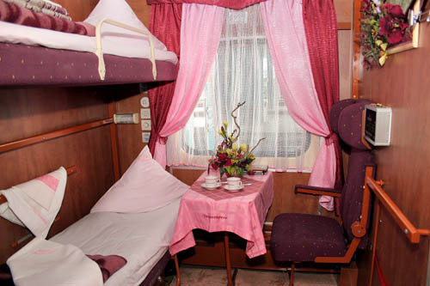
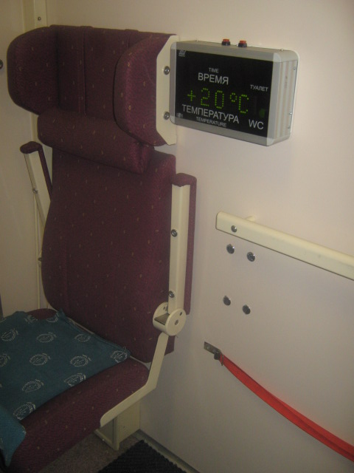
Открытое акционерное общество «Российские железные дороги»
Звуковое и световое табло для пассажиров, имеющих проблемы со слухом или зрением
Специализированное купе
63 сессия рабочей группы КВТ ЕЭК ООН

Slide 14
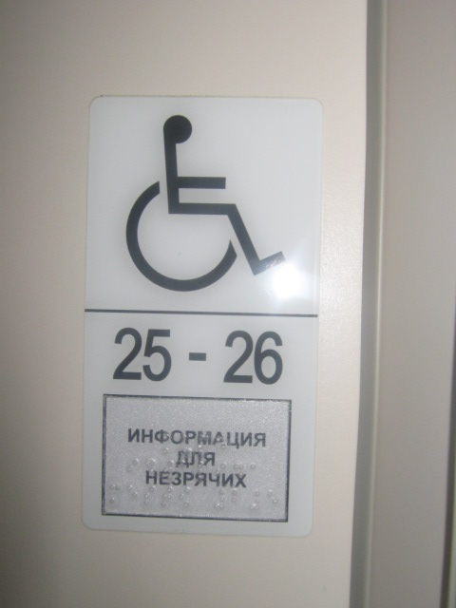
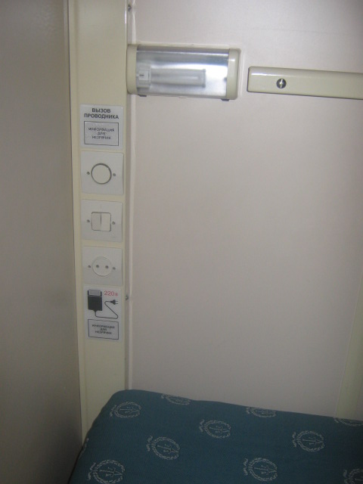
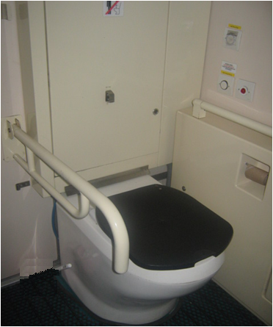
Открытое акционерное общество «Российские железные дороги»
Низкорасположенные
выключатели, розетки, кнопки вызова проводника
Кнопка вызова проводника с рельефным текстом для слепых и слабовидящих пассажиров
Специализированная туалетная комната для пассажиров с ограниченными физическими возможностями
63 сессия рабочей группы КВТ ЕЭК ООН

Slide 15
Открытое акционерное общество «Российские железные дороги»
Пополнение парка специализированных вагонов в 2008-2010 гг.
В настоящее время на сети железных дорог курсируют 308 вагонов, оборудованных специализированными купе и подъемниками.
63 сессия рабочей группы КВТ ЕЭК ООН

Slide 16
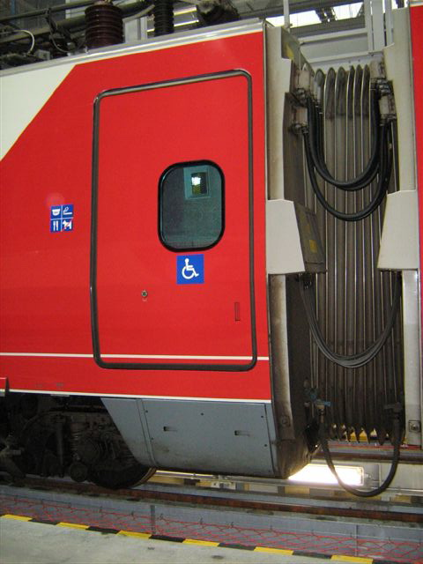
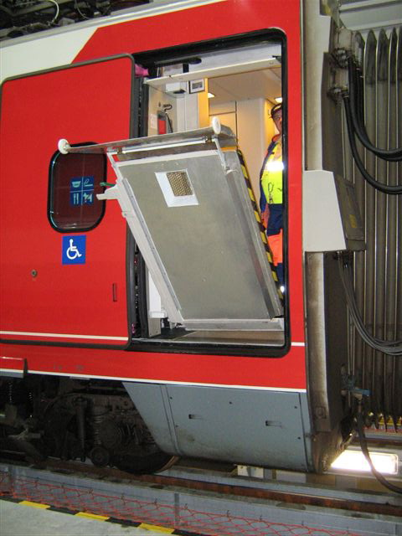
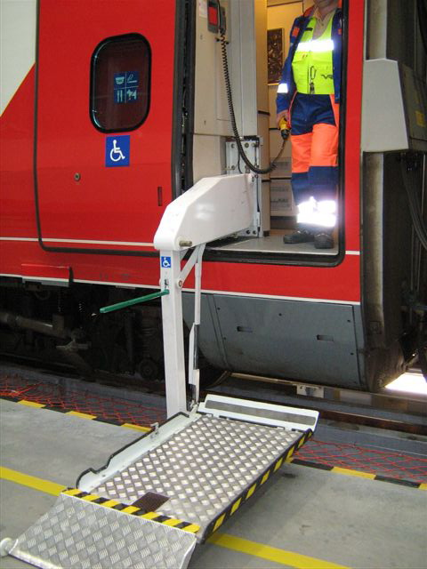
Открытое акционерное общество «Российские железные дороги»
Скоростные поезда оборудованы устройствами для лиц с ограниченной подвижностью, обеспечивающими им такой же комфорт, что и остальным пассажирам поезда
63 сессия рабочей группы КВТ ЕЭК ООН

Slide 17
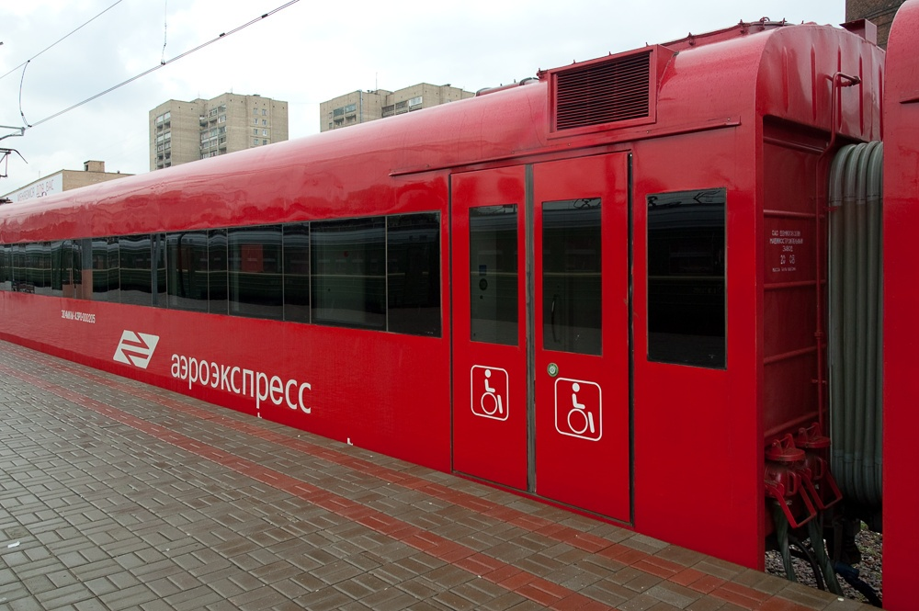
Открытое акционерное общество «Российские железные дороги»
Программа по повышения качества обслуживания пассажиров и обеспечения доступа к железным дорогам категорий лиц с ограниченными физическими возможностями до 2015 года будет полностью выполнена
63 сессия рабочей группы КВТ ЕЭК ООН

Slide 18
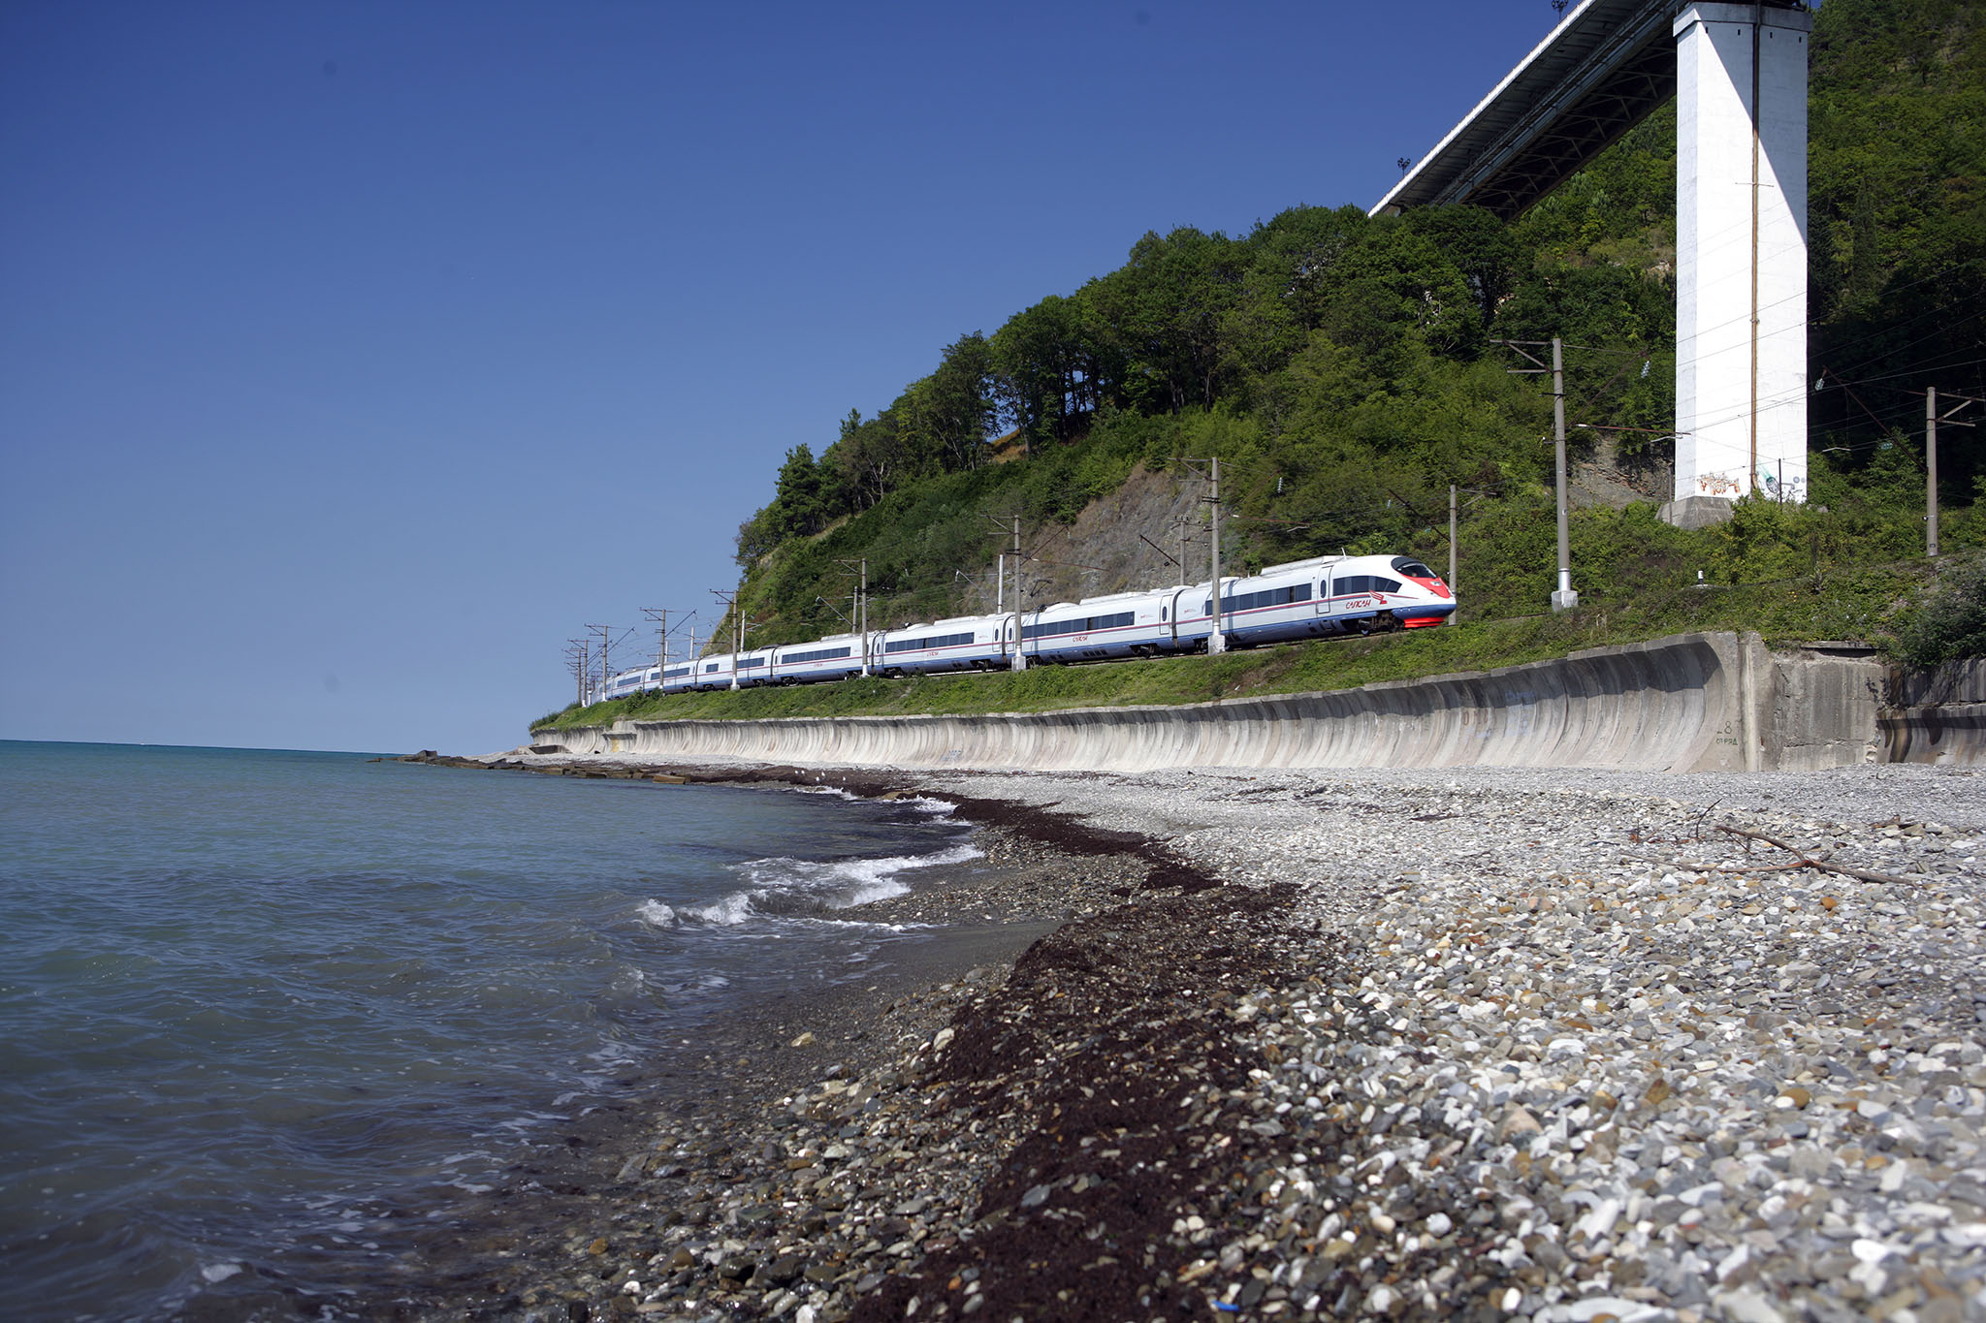
Открытое акционерное общество «Российские железные дороги»
Спасибо за внимание!

